Slide 1

Finnmarkseiendommen som skogeier og forvalter
Ole Andre Hestmo, skogforvalter
02.04.2014.
1

Slide 2
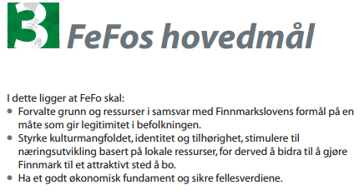
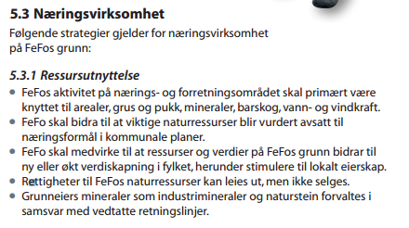
FeFo

Slide 3
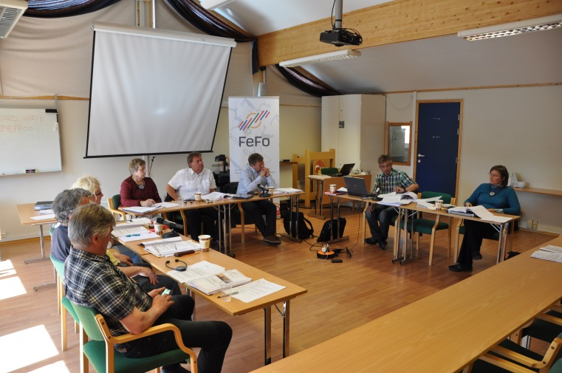
FeFo
Etablert iht Finnmarksloven (FL)
Finnmarksloven
  anerkjennelse av samers, og finnmarkingers for øvrig, rettigheter til land og vann i Finnmark
Statens eierskap overført til finnmarkinger
Institusjonalisert gjennom FeFo

Slide 4
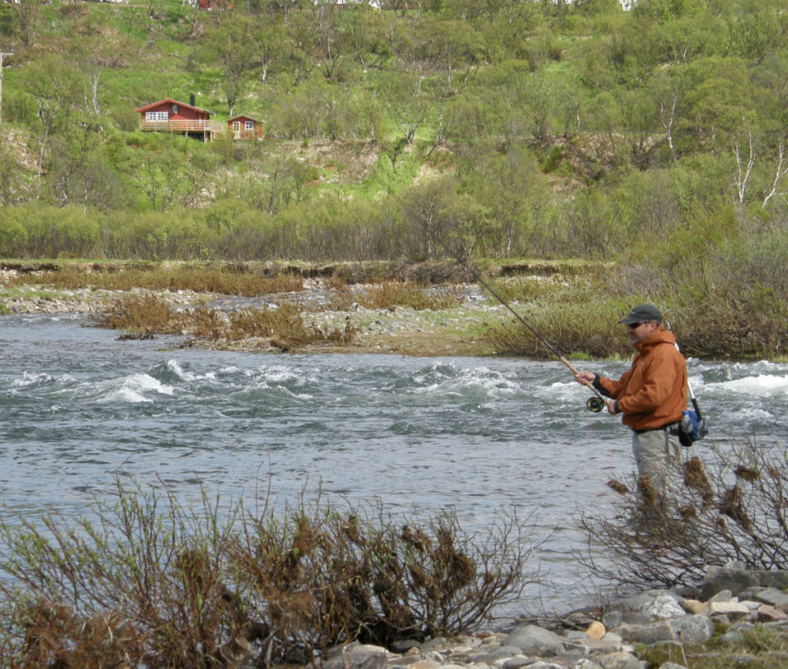
Grunneier FeFo
Kan utnytte eiendommen selv eller gi andre rett
Får grunneiers inntekter
Begrenses av lover som regulerer grunneiers råderett over egen eiendom...
Notes:
Hyttebygging Laksefiske

Slide 5
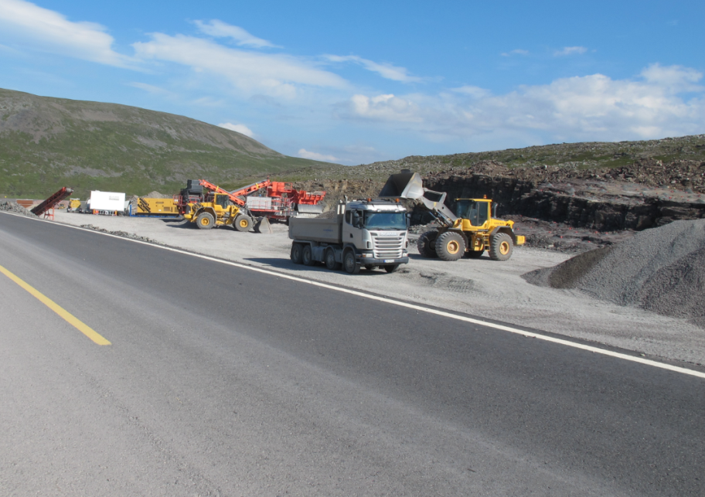
Hva tilbyr FeFo?
tomter og rettigheter
vind- og vannkraft (leieavtaler)
byggeråstoff og mineraler
barskog og ved (biobrensel)
storviltjakt og småviltjakt
laksefiske i sjø og elv, og innlandsfiske

Slide 6
Grunneiers handlingsrom
= FeFos handlingsrom
Plan og bygningslov
Finnmarkslov
Sametingets retningslinjer
Lov om off. anskaffelser
Minerallov
Jordlov
Lakselov
Skoglov
Energilov
+ mange flere …
Matrikkel lov
FeFo
Viltlov
Friluftslov
Grunneier
Offentlighetslov
Vannressurslov
Tomtefestelov
Kulturminnelov
Motorferdsellov
Veglov
Avtalelov
Naturmangfoldlov
Reindriftslov

Slide 7
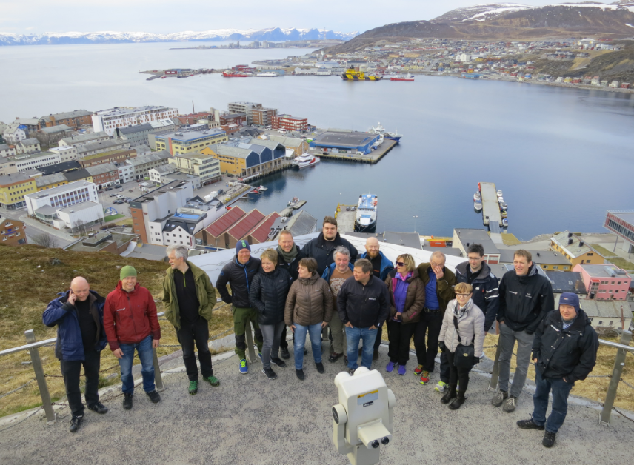
Organisasjon

Slide 8
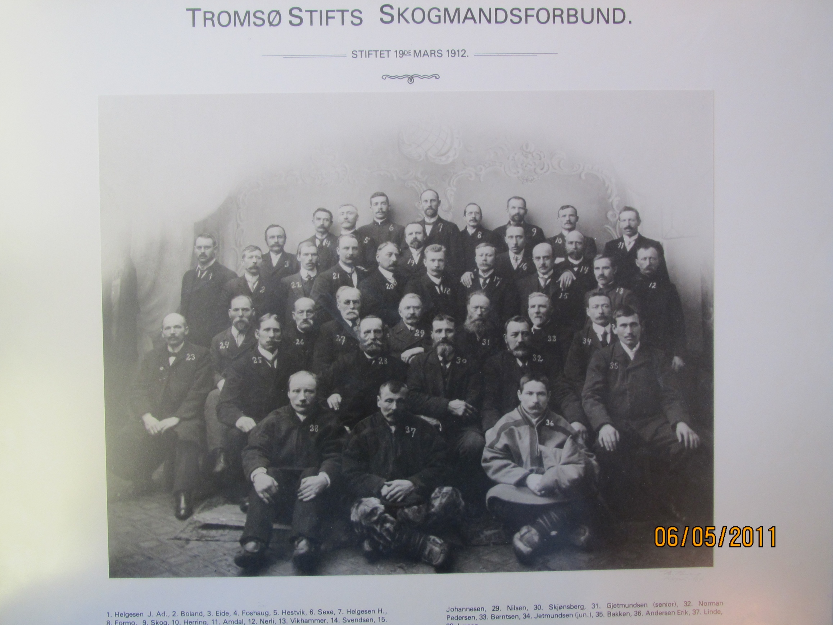
Notes:
Nr 36 er Erik Andersen står i folketellingene fra 1900 som ”Skogopsynsbetjent og postbefordrer” i Polmak. På dette tidspunkt er Polmak og Nesseby en kommune. Legg merke til at alle har bart.

Slide 9
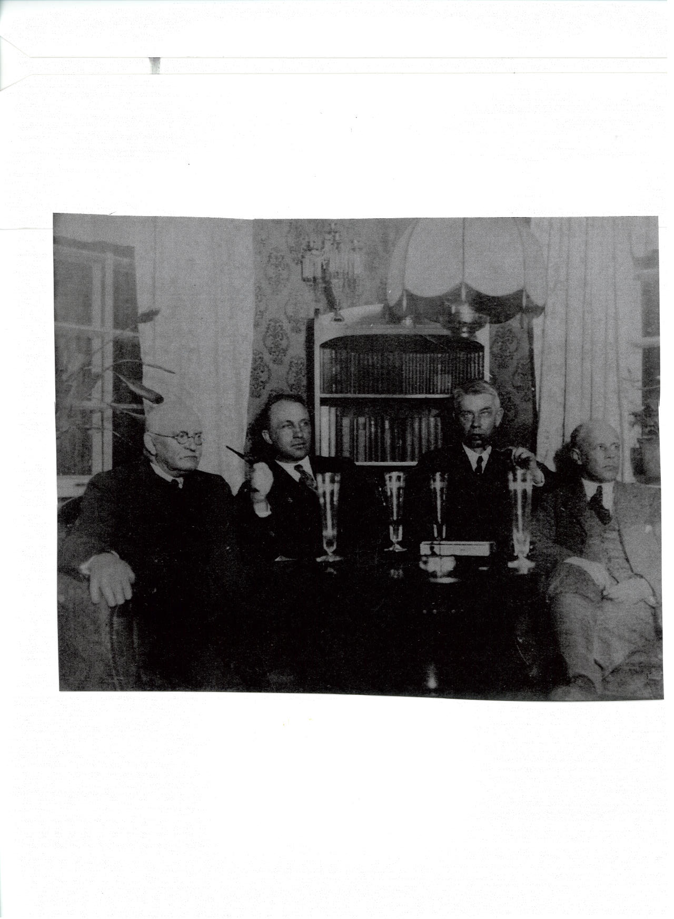
Fra venstre skoginspektør Nilsen(1908-33), skogforvalter Meidel ØF (1924-45), skogforvalter Frette MF(20-37) skogforvalter Cappelen VF(27-42)
Gårdagens forvaltere
Notes:
Fra venstre skoginspektør Nilsen(1908-33), skogforvalter Meidel ØF (1924-45), skogforvalter Frette MF(20-37) skogforvalter Cappelen VF(27-42)

Slide 10
Skogbruk i Finnmark
 | FINNMARK
Produktiv skog (inkludert fjellskog, verneareal etc.) | 3750 km2
Uproduktiv skog | 6590 km2
Totalt skogareal | 10340 km2
Volum u.b. i all skog | 13,3 mill m³
furu | 2,6 mill m3
lauvtrær | 10,6 mill m3
Årlig tilvekst i all skog | 220 000 m3
furu | 66 000 m3
lauvtrær | 154 000 m3

Slide 11
Barskogen i Finnmark
Taksering av produktiv barskog.
  Alta totalt ca 56 000 daa.
    Utført av Allskog BA
  Karasjok/ Porsanger totalt ca 167 200 daa Utført av Allskog BA
  Sør- Varanger 2013/14 (totalt ca 405 000 daa)
    Det er f.eks. 130 000 daa med hkl 3 (tynningsskog)

Slide 12
Barskogen i Finnmark
Hvorfor skogtakst?
Vi må vite hva vi har og hvor vi har det!
Sertifisering av virke, skal virket omsettes via tømmerkjøpere må markedet vite at miljøhensyn er tatt!
Skal f.eks.. en lokal sag i Pasvik selge noen produkter til lokal trelastutsalg må virket være sertifisert
Planlegging av drifter
Kommunisere med entreprenørene
Planlegging av infrastruktur som veier, lunneplasser
Sammen med det offentlige er det brukt ca 7 mill på dette siden 2008

Slide 13
Skogbruk i Finnmark
Langsiktig næring
Mye kulturskog på gang
4 barskogkommuner, Alta, Porsanger, Karasjok og Sør- Varanger
Finnmark vil årlig få mer skog!

Slide 14
Skille – lauvskog - barskog
Finnmarksloven § 22 og 23 gir innb. i fylket rettigheter i lauvskogen, rett til hogst av lauvskog til brensel for husbehov, stolpevirke og trevirke til husflid
Notes:
I gamle dager, før fml, gjaldt de samme rettighetene, men da for bygdefolk – ikke byer og tettsteder og da gratis. Folks rettigheter til brensel kommer alltid foran en forretningsmessig utnyttelse. Barskogen hører til det forretningsmessige skogbruket og er en del av den næringsaktiviteten som FeFo driver. FeFos forgjenger dreiv alltid barskogen på vanlige forretningsmessige vilkår. Her har det aldri heller vært stilt spørsmål om forretning eller ikke. Spørsmålet har til gjengjeld dukka opp omkring drifta av andre ressurser.

Slide 15
Næring i lauvskog
Salg av bjørk på rot
  Forekommer i Tana, Karasjok, Kautokeino, Sør- Varanger og Porsanger.
  Lokale vedprodusenter
  Større potensial enn i dag
    Konkurrerer med Finland, men vi kan konkurrere med Finland!

Slide 16
Næring i lauvskog
Ressursen bestemmer. Større potensiale enn dagens hogst
Vedteiger har fortrinn, forpliktet til dette
Selger på rot, rotpris avhenger av kvalitet og driftsforhold
Ivareta andre hensyn som biologisk mangfold, kjørespor mm

Slide 17
Barskogen de siste 30 år
I vest hogsten mot null i løpet av 70-årene
Det samme i Midt - Finnmark
Kommersiell hogst i øst til 90-tallet.
Siden – skogkultur – noen bygdesager.

Slide 18
Tynning av barskogen
FeFo har i avtaler med Pasvik Biovarme AS, Karaskog AS og Artic Bio AS på tynning.
FeFo selger virket ved vei
Virket benyttes til biobrensel, anlegg i Porsanger, Karasjok, Alta og Sør- Varanger
Pr dags dato, ca 10 000 fkbm

Slide 19
Hva kan vi levere?
5-10 % av tynningsvirket er småtømmer
  Hvordan foredler vi dette? Flise det opp?
    Finnes det produkter vi kan benytte dette til og som kan foredles lokalt?
    sortere ut å sende på båt
    Foredle lokalt?
    Kvantumet vil øke

Slide 20
Hva kan vi levere?
Hogstmoden skog
  Sende det på båt ut av fylket?
  Kledning, kjernevedprodukter, terrassebord, villmarkspanel osv
  Riksantikvaren og restaurering
  Potensialet er større
  Andre produkter

Slide 21
Hva kan vi levere?
Tynningsmoden skog
  Råved
  Stolpeproduksjon
  Ved
  Annet?

Slide 22
Forutsetninger?
Økt avvirkning
Tømmerlager
Hvor skal kunden henvende seg?
Kunden må få svar!
God kvalitet på produktet
Levere når kunden skal ha det!
Sertifisering

Slide 23
Forutsetninger?
Treklynge/ lokaler
Matrialtørke
Økonomi
Salg
Slutt å si nei, du må vente til neste år!

Slide 24
Hva kan FeFo bidra med
Ønske om å utnytte lokale ressurser med de lokale
Forutsigbarhet og langsiktighet
Lokal verdiskapning
Hogst og tømmerlager
Infrastruktur
Utviklingsprosjekter

Slide 25
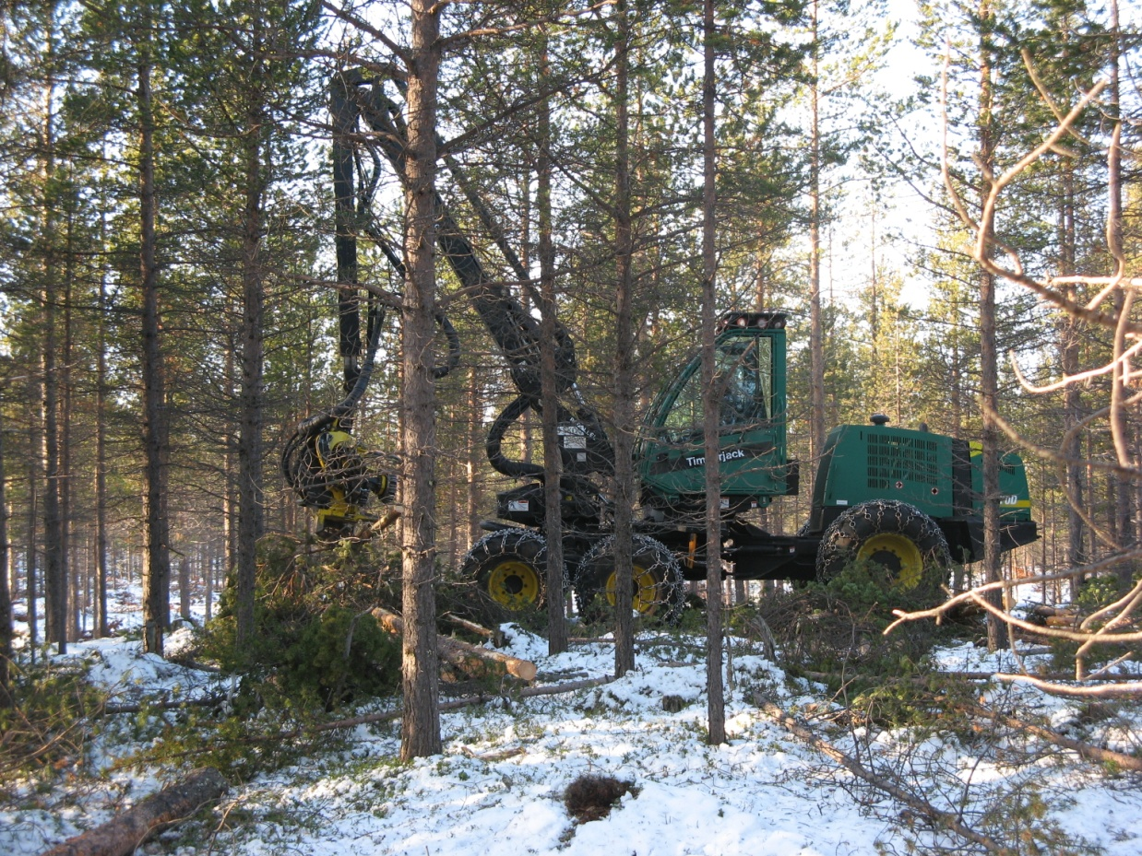
Dagens skogbruk i Finnmark

Slide 26
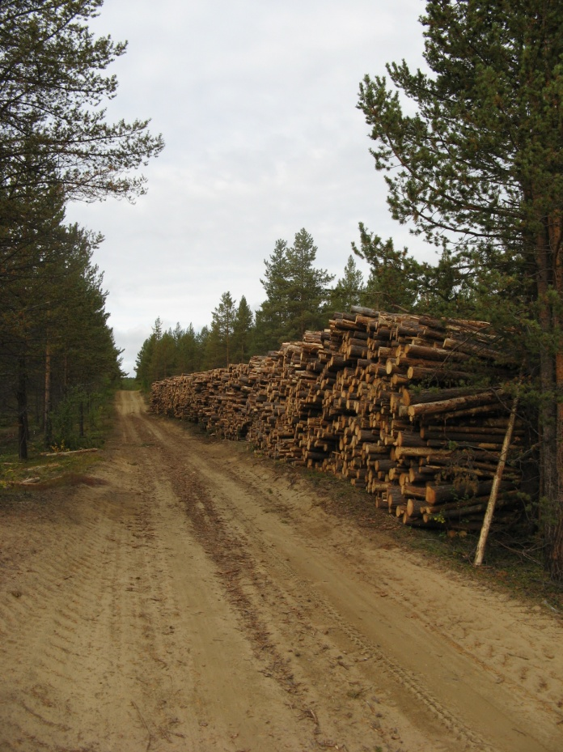
Dagens skogbruk i Finnmark

Slide 27
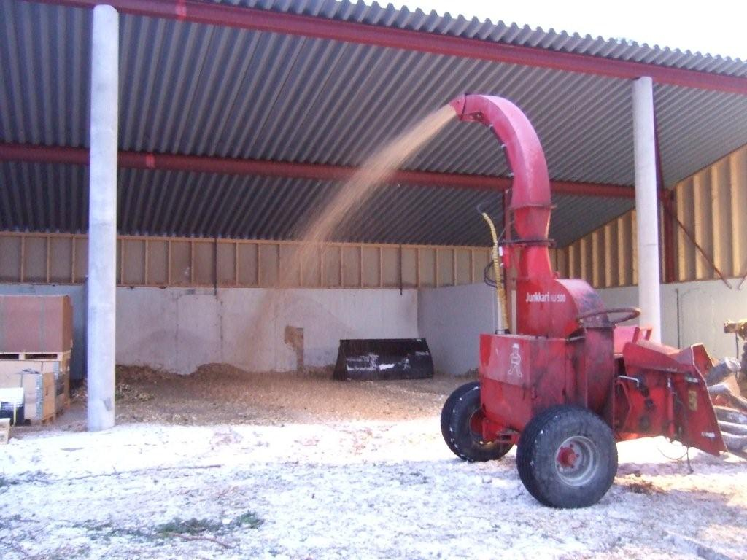
Dagens skogbruk i Finnmark

Slide 28
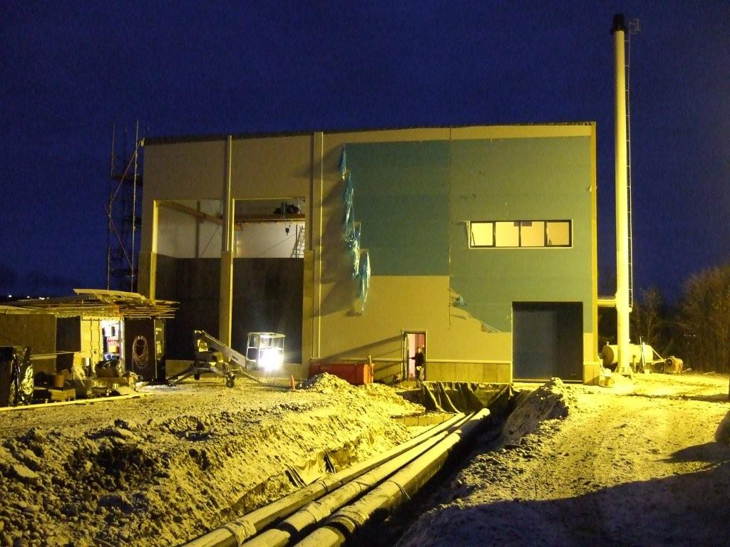
Dagens skogbruk i Finnmark

Slide 29
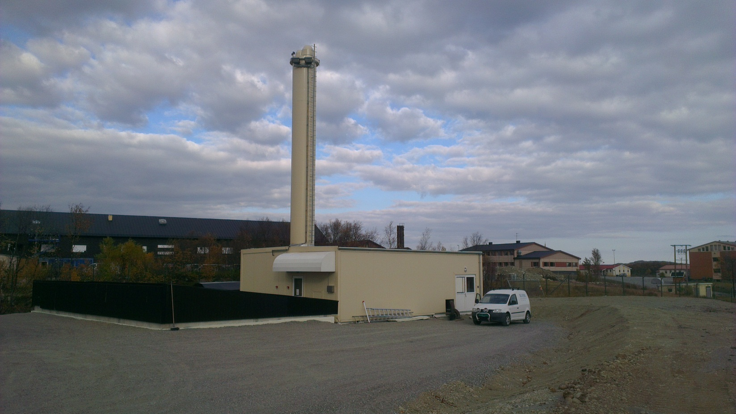
Dagens skogbruk i Finnmark

Slide 30
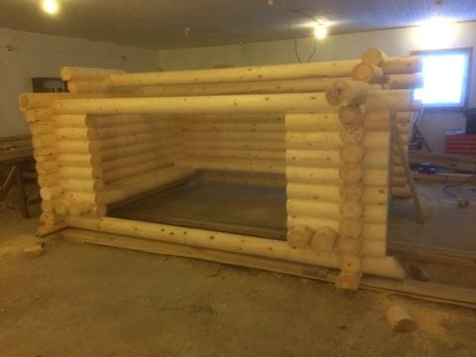
Dagens skogbruk i Finnmark

Slide 31
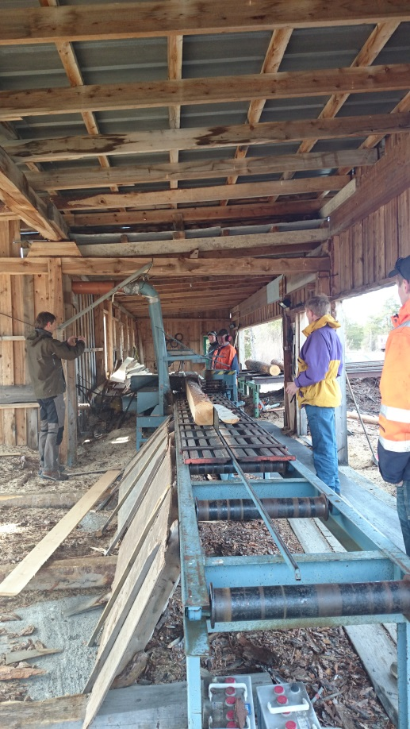
Dagens skogbruk i Finnmark

Slide 32
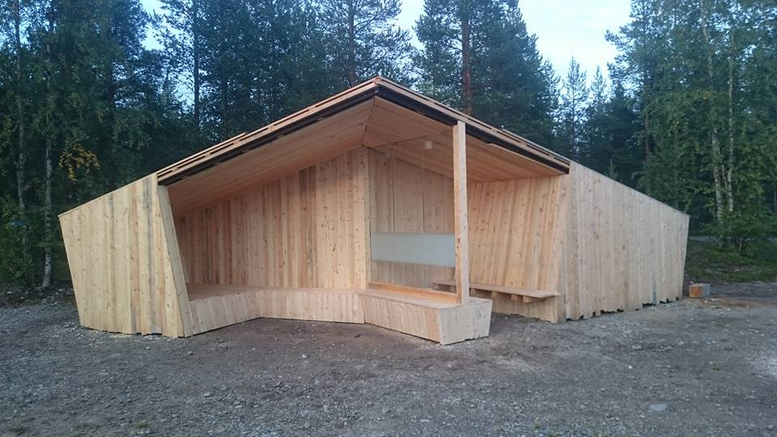
Dagens skogbruk i Finnmark

Slide 33
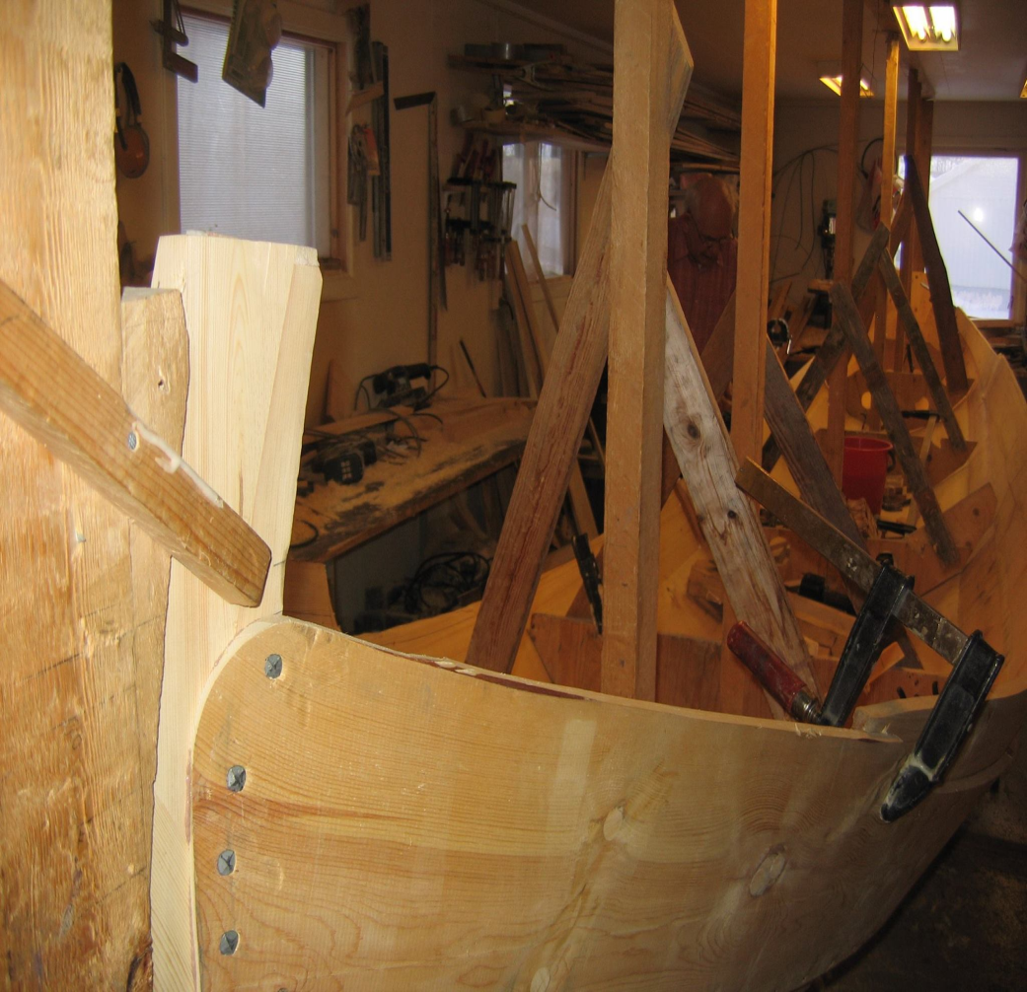
Dagens skogbruk i Finnmark

Slide 34
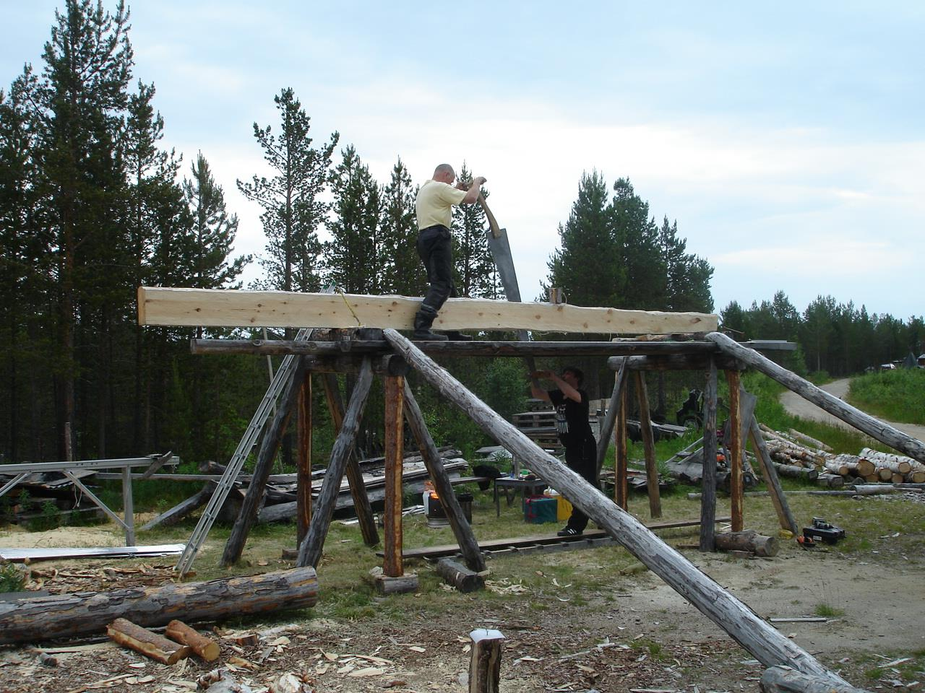
Dagens skogbruk i Finnmark

Slide 35
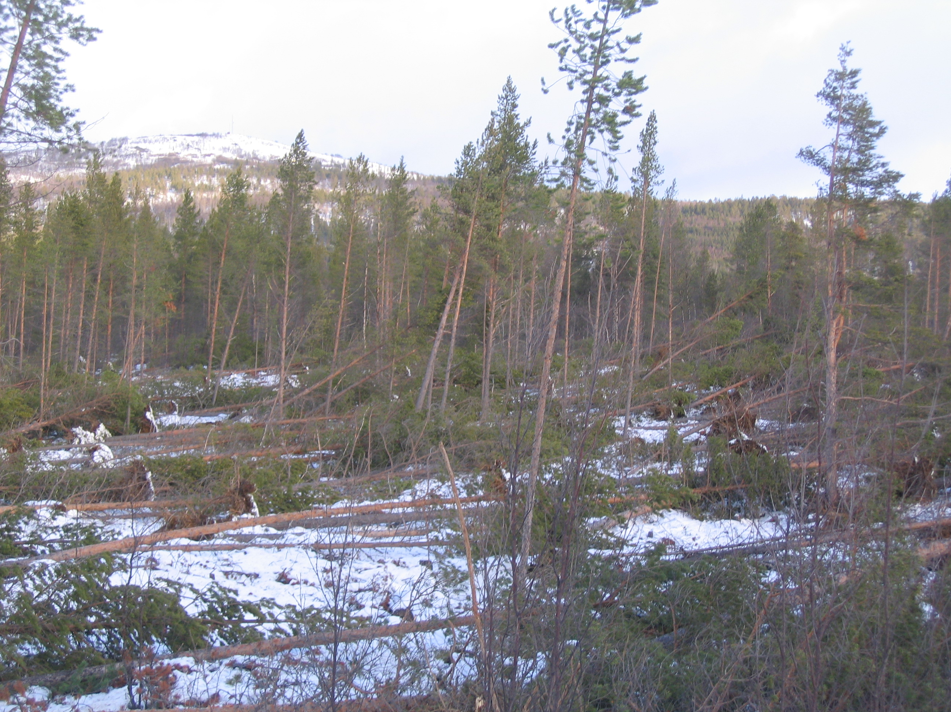
Notes:
Slik kan det se ut når stormen har herja etter tynning. Dette er bilder fra et tynningsområde som stormen tok for et par uker siden. Den skulle gjerne stått 40-50 år til før hogst. Nå går vi på den umiddelbart. 600 daa – der ligger 3500m3 tømmer på området.

Slide 36
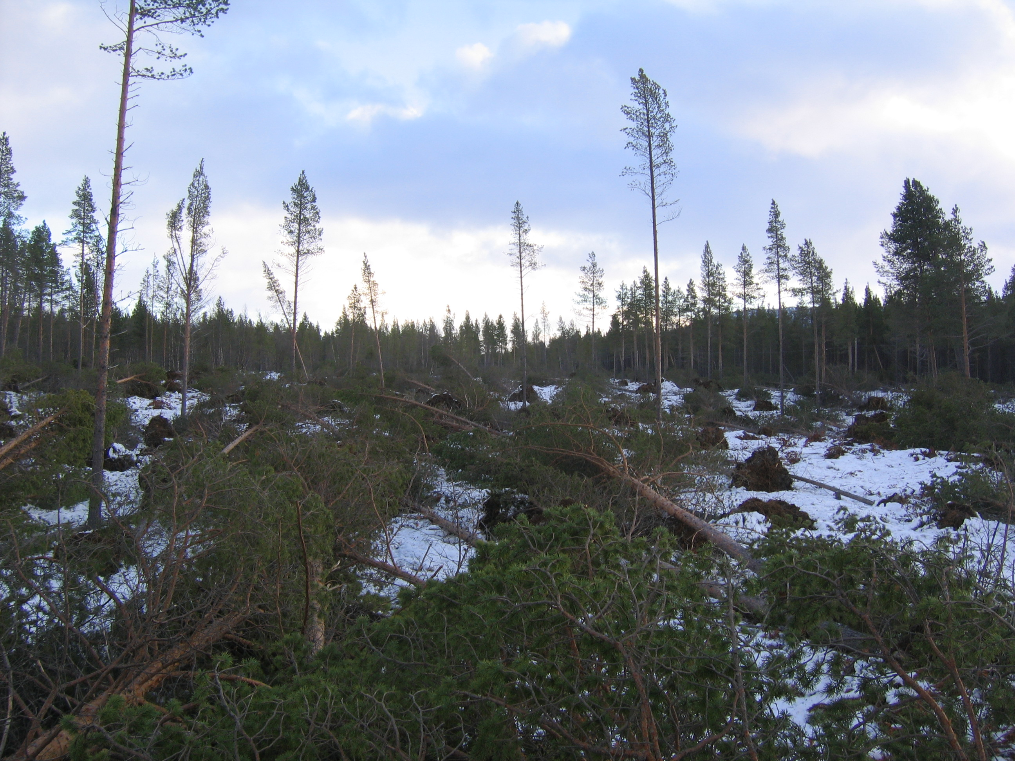
Notes:
Dette vindfallvirket havner nok i en ovn tilknytta en fyrkjele på sentrum i Alta i løpet av et års tid.

Slide 37
Skogbruk i Finnmark
  Lokale sagbruk
  lokale vedprodusenter
  lokale entreprenører
  lokale møbelprodusenter
  Du finner de fleste på
  www.finnmarktreforum.no

Slide 38
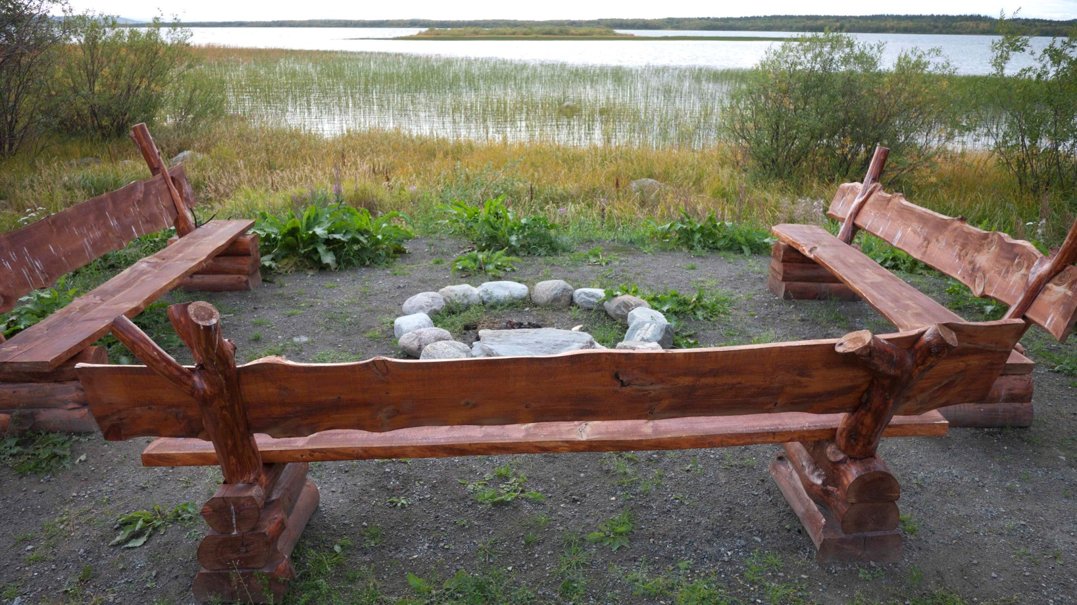
Takk for oppmerksomheten

